Slide 1
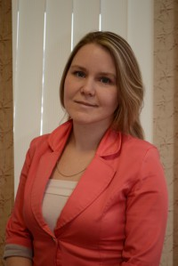
Организация как объект управления
Скурихина Юлия Александровна, проректор по УМР, старший преподаватель кафедры предметных областей

Slide 2
План лекции:
1. Понятие и сущность организации
2. Миссия и цели организации
3. Виды организаций
4. Организационная структура, её типы и виды
5. Анализ внутренней и внешней среды
6. Стратегии, их сущность и разработка.
7. Жизненный цикл организации

Slide 3
Понятие и сущность организации.
Признаки организации
Наличие группы людей,
Наличие общей цели,
Совместная деятельность для достижения цели.

Slide 4
Понятие и сущность организации.
Организация - процесс, посредством которого создается и сохраняется структура управляемой либо управляющей системы.
Организация - как совокупность (система) взаимоотношений, прав, обязанностей, целей, видов деятельности, которые имеют место в процессе совместного труда.
Организация - это группа людей, работающих совместно во главе с руководителем для выполнения определенных планов.
Организация - это совокупность материалов, машин, технических и научных средств, персонала, ориентированных на решение определенной задачи.

Slide 5
Внешняя и внутренняя среда организации:
Внешнюю среду организации образуют экономика страны, рыночная конъюнктура, законодательство, органы власти, государственного и муниципального управления, общественные организации, партнеры, конкуренты, средства массовой информации, уровень техники и технологии, моральные ориентиры общества и т. п.
Внутренняя среда организации это ее миссия, цели, задачи, персонал, структура, технологии управления, производства, работы с информацией.

Slide 6
Организационное проектирование:
Создание организации предусматривает проведение обширного комплекса исследовательских и прикладных мероприятий, получившего название организационного проектирования.
Организационное проектирование исходит из следующих характеристик организации:
- Характера деятельности;
- Сферы деятельности;
- Отраслевой принадлежности;
- Отношения к власти;
- Государственной принадлежности;
- Степени самостоятельности;
- Формы собственности;
- Организационно-правовой формы;
- Наличия юридического лица;
- Численности работающих;
- Времени функционирования;
- Отношения к коммерческой деятельности;
- Степени формализации;
- Отношения к бюджету;
- Организационной структуры;
- Построения системы управления.

Slide 7
Миссия, видение и цели организации:
Миссия - это основное предназначение, смысл существования организации, выраженный через те выгоды, которые организация несёт заинтересованным сторонам, в основном – клиентам
Миссия - это основная общая цель организации - четко выраженная причина ее существования. Цели вырабатываются для осуществления этой миссии (Майкл Мескон, Майкл Альберт, Франклин Хедоури).
Миссия - это философия и предназначение, смысл существования организации (Виханский О. С.).
Миссия – принятое школьным сообществом и официально декларируемое решение об общем назначении образовательного учреждения на обозримое будущее, его главных принимаемых на себя обязанностях по отношению к наиболее важным клиентам, соотнесенное с адресуемым ему социальным заказом, с его возможностями. Миссия призвана отразить все важнейшие перспективные устремления школьного сообщества, задает рамки и направления, внутри которых будут ставиться и достигаться конкретные цели (Казакова Е.И., Светенко Т.В.).

Slide 8
Миссия, видение и цели организации:
Л.Н. Толстой миссию своей школы видел в том, чтобы помогать свободному развитию ребенка.
А.С. Макаренко главную ценность видел в коллективе, поэтому его педагогическая концепция основывалась на идее «воспитание в коллективе, через коллектив, с помощью специальной организации коллектива».

Slide 9
Миссия. Примеры:
Выявление и развитие способностей каждого ученика, формирование духовно богатой, свободной, физически здоровой, творчески мыслящей личности, ориентированной на выбор профессии, способной в последующем на участие в духовном и экономическом развитии общества.
Формирование черт физически развитой личности, ориентированной на творческое преобразование действительности и саморазвитие, на здоровый образ жизни, личности образованной и самостоятельной, стремящейся к овладению опытом духовной жизни, нравственного поведения, освоению ценностей национальной культуры.
Создание условий для самореализации и осознанного личностного самоопределения учеников в соответствии с их склонностями и интересами и подготовка на этой основе выпускников, готовых к жизни в открытом и меняющемся мире.
Организация психолого-медико-педагогического сопровождения, укрепление психического здоровья и личностного благополучия подрастающего поколения в образовательном пространстве города.

Slide 10
Миссия. Примеры:
Открытие простора для развития потенциальных возможностей и самореализации детей и взрослых.
Дать каждому ученику возможность найти и выразить себя сообразно своим способностям.
Воспитание ученика, готового к заботе о своем здоровье и здоровье окружающих его людей, владеющего здоровьесберегающими технологиями.
Создание морально-психологического комфорта для участников образовательного процесса, подготовка учащихся к выбору, в который человек включен на протяжении всей своей жизнедеятельности; обеспечение организационно-педагогических условий для повышения общей и художественно-эстетической культуры учащихся микрорайона.
Построение школы, в которой развитие детей обусловлено сохранением их здоровья.

Slide 11
Видение
Видение – (от англ. vision – видение, картина) – это сложившийся в нашем сознании идеальный образ желаемого будущего, достижение которого возможно только при самых благоприятных внутренних и внешних условиях; образ наилучшего, наиболее совершенного состояния школы.
Примеры:
Наша школа должна стать центром социально-культурной активности микрорайона.
Наша школа может быть ресурсным центром образовательных инноваций для региона.
Успех нашей школы обеспечен объединением государственных и общественных ресурсов.

Slide 12
Требования к формулировке миссии:
выражать общие ценности и взгляды всех членов коллектива школы, т.е. быть связанной с культурой организации;
поддерживаться большинством сотрудников;
направлять процесс принятия решений, оказывая определенное влияние на организацию и стиль деятельности;
формулироваться таким образом, чтобы можно было оценить, в какой степени деятельность соответствует общим ценностям школы.

Slide 13

Цели организации:
Общие и специфические
Технология SMART

Slide 14
Типы организаций. Организационная структура
Организационная структура – совокупность подразделений организации и их взаимосвязей, в рамках которой между подразделениями распределяются управленческие задачи, определяются полномочия и ответственность руководителей и должностных лиц.
Схема организационной структуры управления отражает статическое положение подразделений и должностей и характер связи между ними.

Slide 15
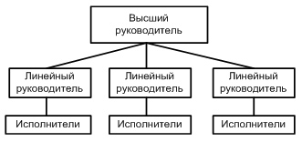
Линейная организационная структура

Slide 16
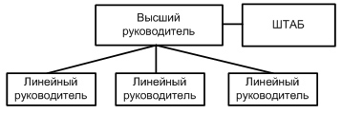
Линейно-штабная организационная структура

Slide 17
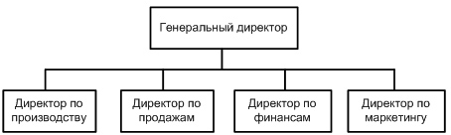
Функциональная организационная структура

Slide 18
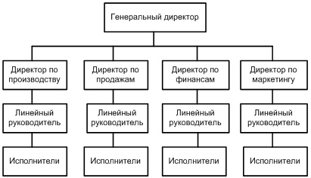
Линейно-функциональная организационная структура

Slide 19
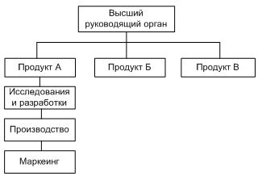
Дивизиональная организационная структура

Slide 20
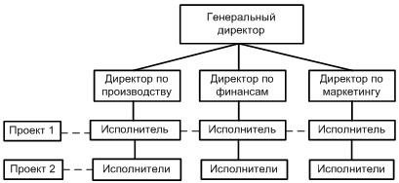
Матричная организационная структура

Slide 21
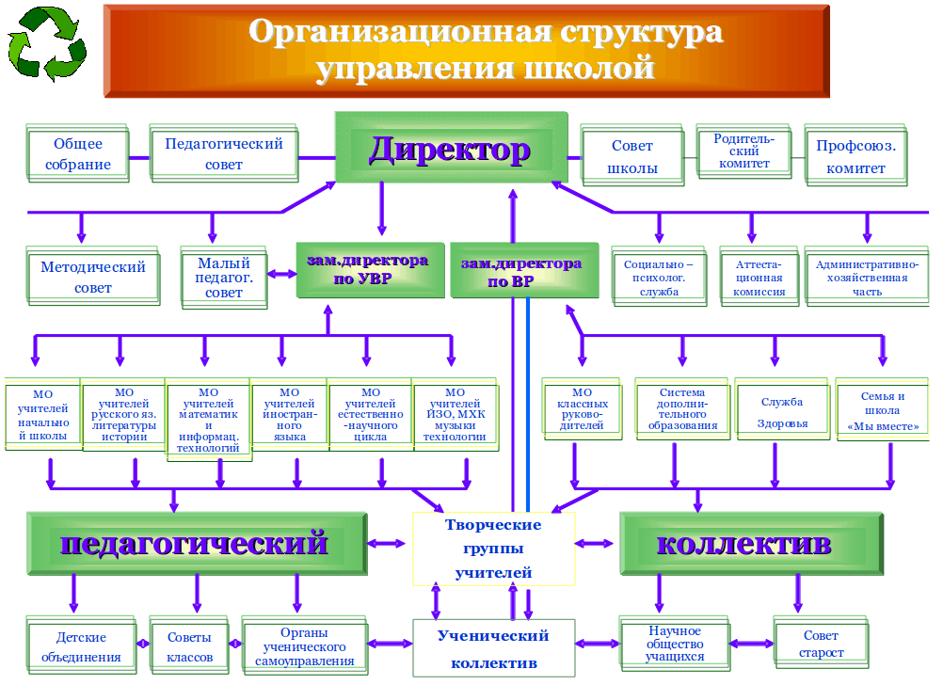

Slide 22
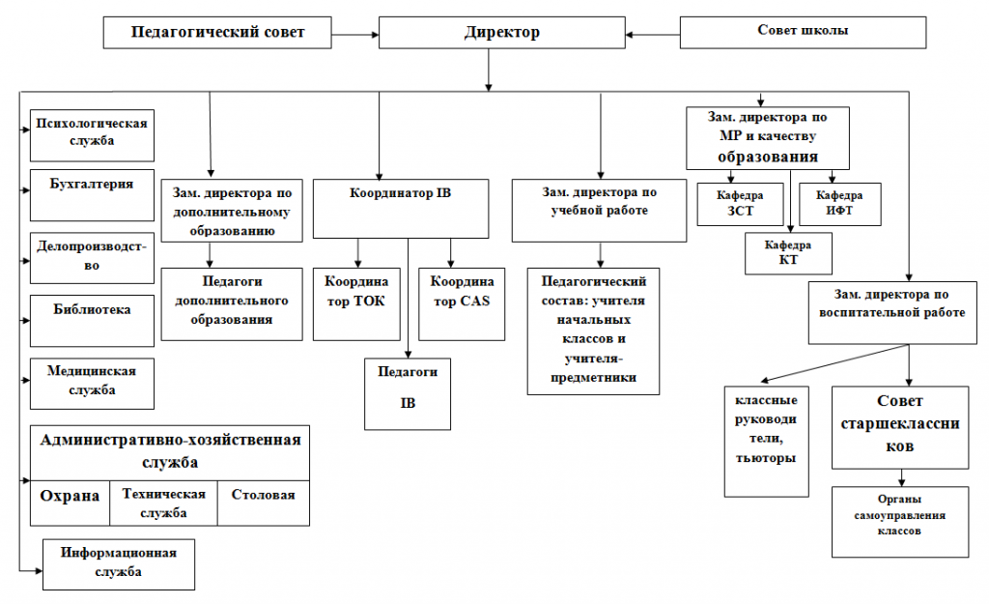

Slide 23
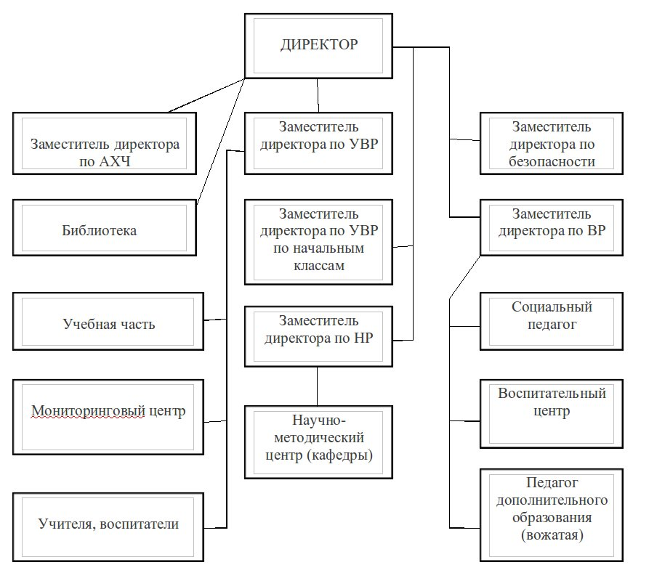

Slide 24
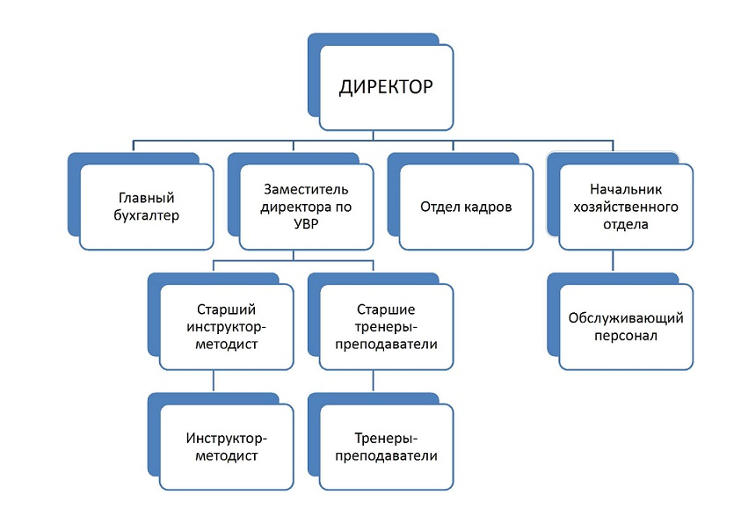
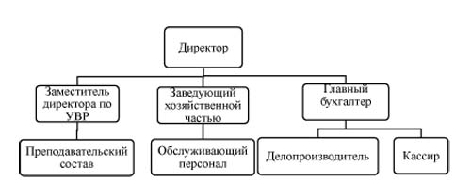

Slide 25
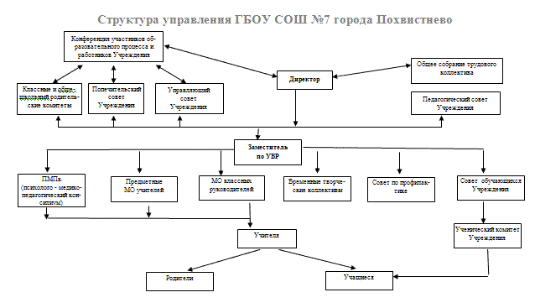

Slide 26
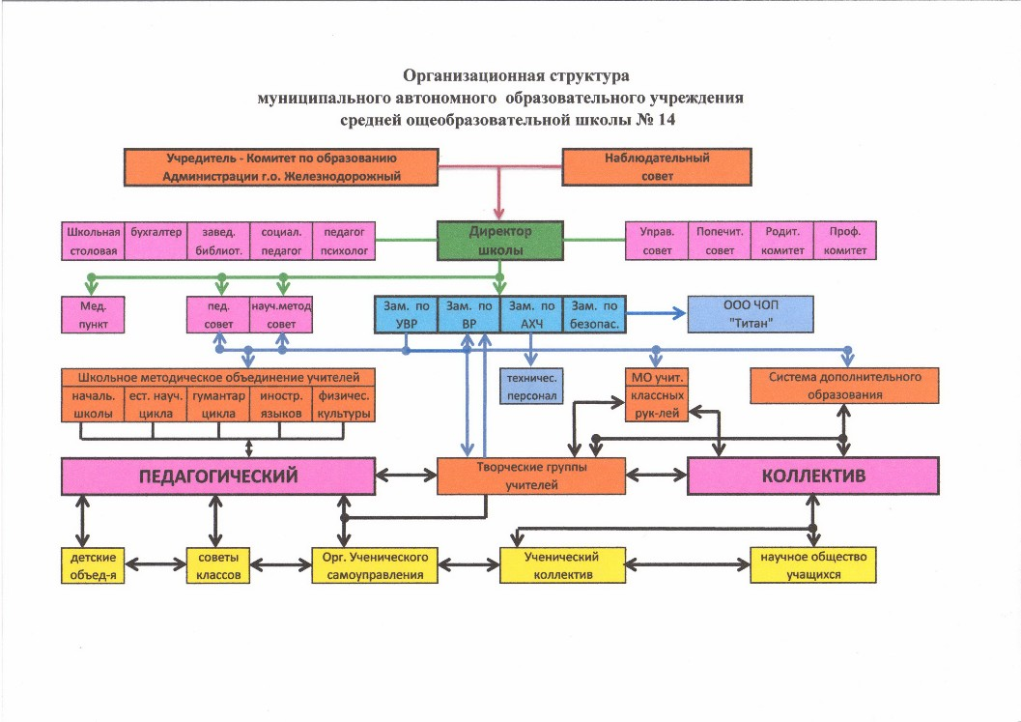

Slide 27
Анализ внутренней и внешней среды
Анализ среды предполагает изучение трех ее частей:
1) Макроокружения;
2) Непосредственного окружения;
3) Внутренней среды.

Slide 28
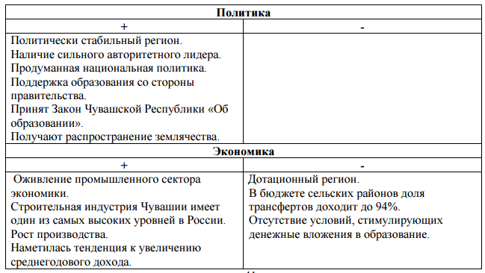
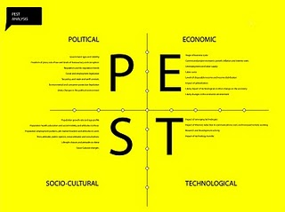
Анализ макроокружения. PEST-анализ

Slide 29
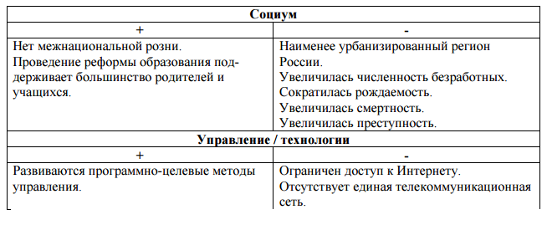
Анализ макроокружения. PEST-анализ

Slide 30
Изучение непосредственного окружения
Анализ покупателей
Изучение покупателей позволяет организации лучше уяснить, какой продукт в наибольшей мере будет приниматься покупателями, на какой объем продаж может рассчитывать организация, в какой мере покупатели привержены продукту именно данной организации, насколько можно расширить круг потенциальных покупателей, что ожидает продукт в будущем и многое другое.
Анализ поставщиков необходим для выявления тех аспектов в деятельности субъектов, снабжающих организацию различным сырьем полуфабрикатами, энергетическими и информационными ресурсами, финансами и т.п., от которых зависят эффективность работы организации, себестоимость и качество производимого организацией продукта.
При выборе поставщиков важно глубоко изучить их деятельность и потенциал с тем, чтобы суметь построить максимально эффективные и взаимовыгодные отношения с ними.
Изучение конкурентов, т.е. тех, с кем организации приходится бороться за ресурсы внешней среды для обеспечения своего существования, направлено на выявление слабых и сильных сторон конкурентов и на базе этого построение своей стратегии конкурентной борьбы.
Конкурентная среда формируется не только внутриотраслевыми конкурентами, производящими аналогичную продукцию и реализующими ее на одном и том же рынке. Субъектами конкурентной среды являются также фирмы, которые могут войти на рынок, а также фирмы, которые производят замещающий продукт.

Slide 31
Анализ внутренней среды
- Кадры фирмы, их потенциал, квалификация, интересы и т.п.;
- Организация управления;
- Производство, включающее организационные, операционные и технико-технологические характеристики, научные исследования и разработки;
- Финансы фирмы;
- Маркетинг;
- Организационная культура.

Slide 32
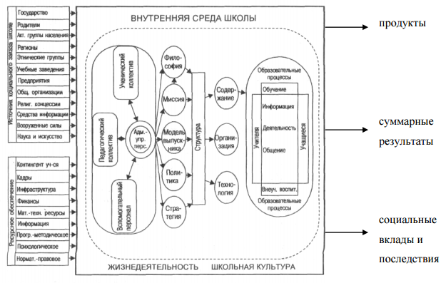

Slide 33
SWAT-анализ
 | Возможности: 1. 2. 3. | Угрозы 1. 2. 3.
Сильные стороны 1. 2. 3. | Поле «СИВ» | Поле «СИУ»
Слабые стороны 1. 2. 3. | Поле «СЛВ» | Поле «СЛУ»

Slide 34
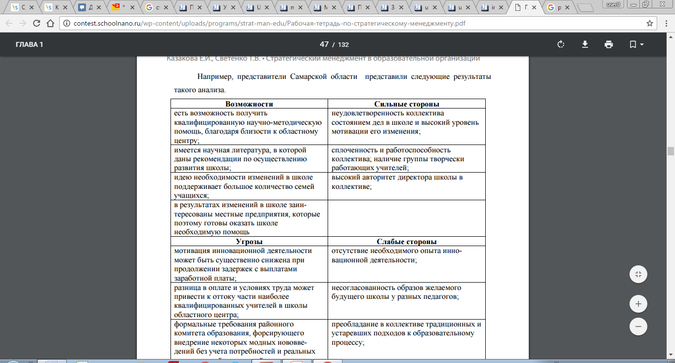
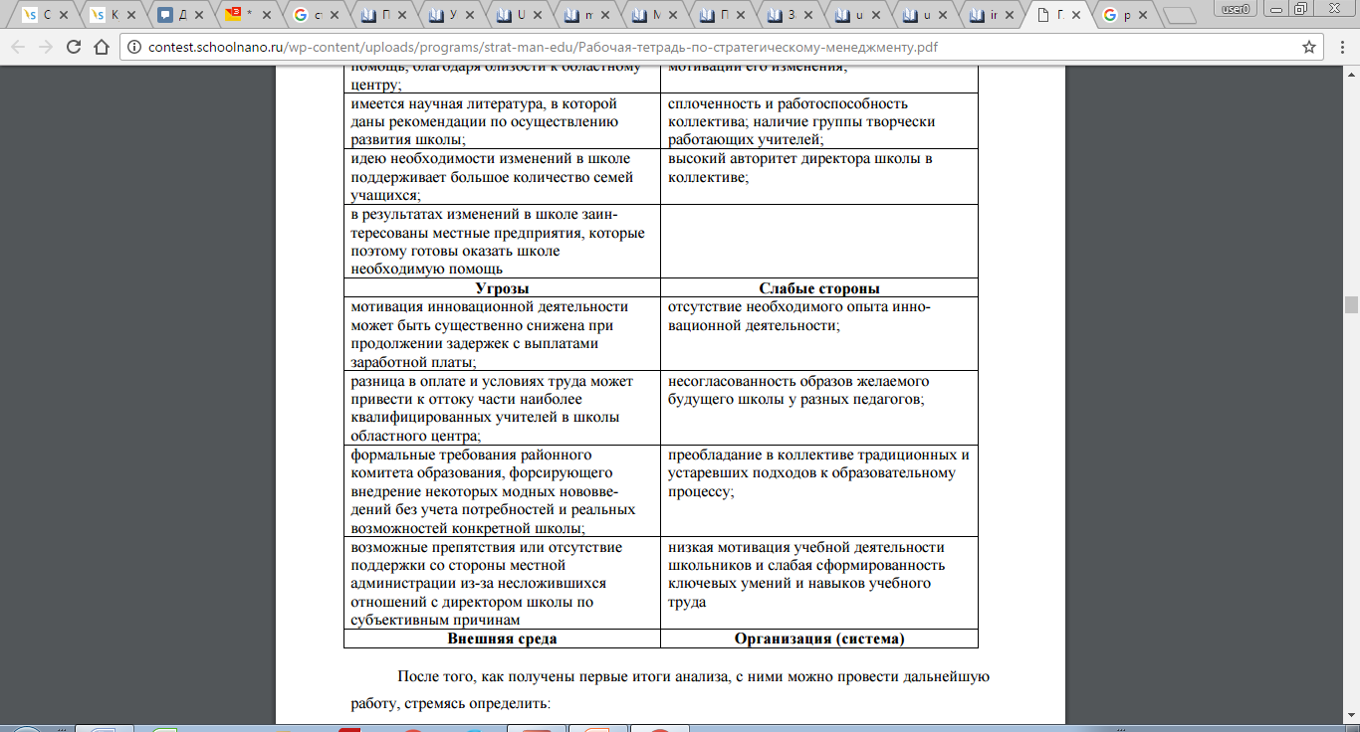

Slide 36
Стратегии, их сущность и разработка
Стратегия - это генеральная программа действий, выявляющая приоритеты проблем и ресурсы для достижения основной цели. Она формулирует главные цели и основные пути их достижения таким образом, что предприятие получает единое направление движения.

Slide 37
Виды стратегий
1) Стратегии концентрированного роста
2) Стратегии интегрированного роста
3) Стратегии диверсифицированного роста
4) Стратегии сокращения

Slide 38
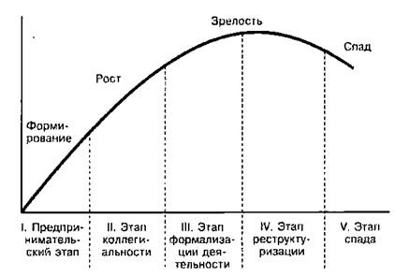
Жизненный цикл организации
Жизненный цикл - это период, в течение которого организация проходит такие стадии своего существования, как создание, рост, зрелость и упадок.

Slide 39
Задание для самостоятельной работы:
Задание 1. Выполните PEST-анализ своей организации
Задание 2. Выполните SWAT-анализ своей организации
Задание 3. Сформулируйте миссию своей организации

Slide 40
Литература:
Бляхман Л. С. Введение в менеджмент. СПб: Из-во СПбУЭФ, 2011.
Большаков А.С. Менеджмент. Краткий курс: Учеб. пособие. М.: Филинъ, 2012.
Виханский О.С, Наумов А.И. Менеджмент: Учебник. М.: Гардарика, 2012.
Галькович Р.С., Набоков В.И. Основы менеджмента. М.: ИНФРА-М, 2013.
Герчикова И.Н. Менеджмент: Учебник. М.: ЮНИТИ: Банки и биржи, 2013.
Матвеева А., Хорошавина Н. Семь нот менеджмента: Настольная книга руководителя / Под ред. В. Красновой и А. Привалова. М.: ЗАО «Журнал Эксперт», 2014.
Мескон М.Х., Альберт М., Хедоури Ф. Основы менеджмента: Пер. с англ. М.: Дело, 2015.
Михалева Е.П. Основы менеджмента: Учеб. пособие. Тула: ТулГУ, 2016.
Основы менеджмента: Учеб. пособие для вузов / Под ред. А.А. Радушна. М.: Центр, 2015.
Практический менеджмент. Методы и приемы деятельности руководителя / Под ред. Н.Я. Сацкова. Д.: Сталкер, 2015.
Русинов Ф.М., Никулин Л. Ф., Фаткин Л.В. Менеджмент и самоменеджмент в системе рыночных отношений: Учеб. пособие. М.: ИНФРА-М, 2013.

